Slide 1

LẬP TRÌNH WEBSITE (ASP.NET MVC)
CHƯƠNG 7:
NGÔN NGỮ & KIẾN TRÚC TƯƠNG TÁC CSDL
(LINQ TO SQL VÀ ENTITY FRAMEWORK)

Slide 2
NỘI DUNG
Entity Framework
LinQ To SQL

Slide 3
1. ENTITY FRAMEWORK
  Kiến trúc tổ chức
  Các mô hình lập trình
  Mô hình Database First
  EF API
  Mô hình Code First
    Xây dựng Entity
    Xây dựng Database Context
    Khởi tạo dữ liệu
    Thay đổi thuộc tính

Slide 4
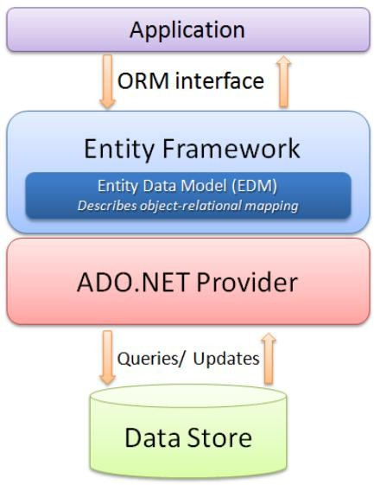
1.1. KIẾN TRÚC TỔ CHỨC

Slide 5

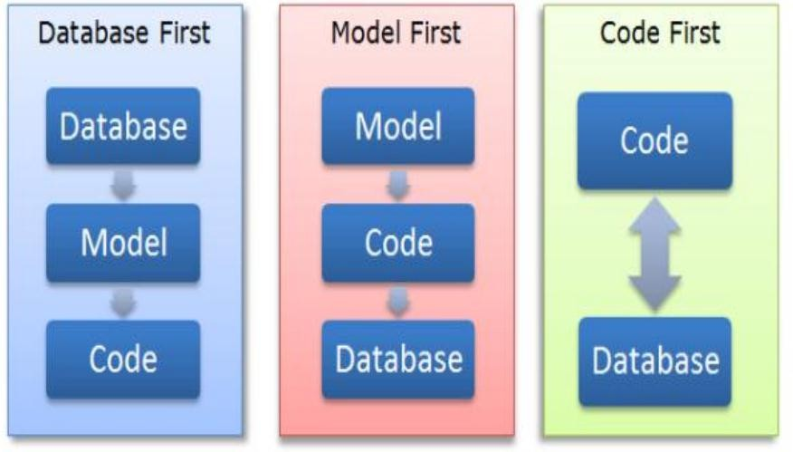
1.2. CÁC MÔ HÌNH LẬP TRÌNH

Slide 6
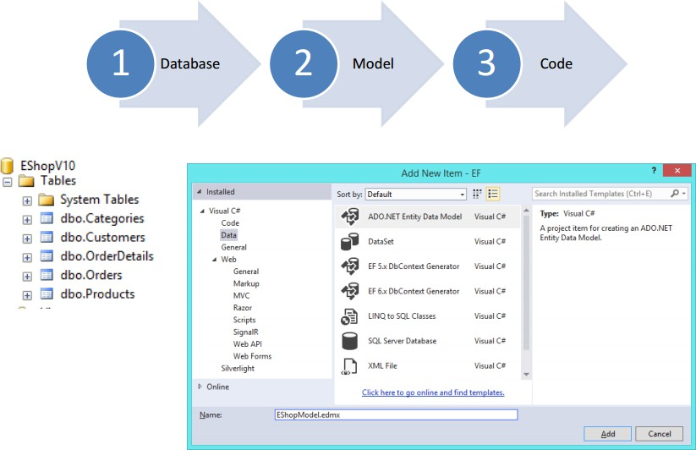
1.3. DATABASE FIRST
Database First

Slide 7
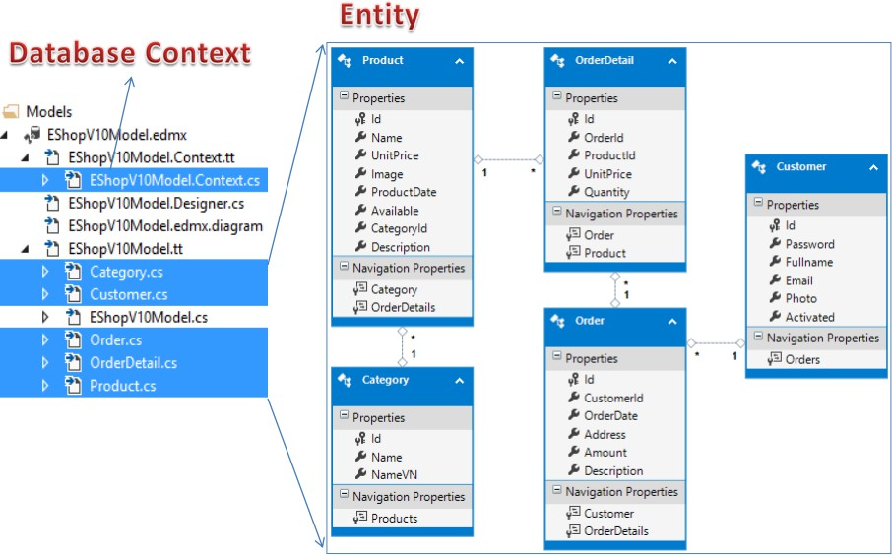
1.3. DATABASE FIRST
Database Model

Slide 8
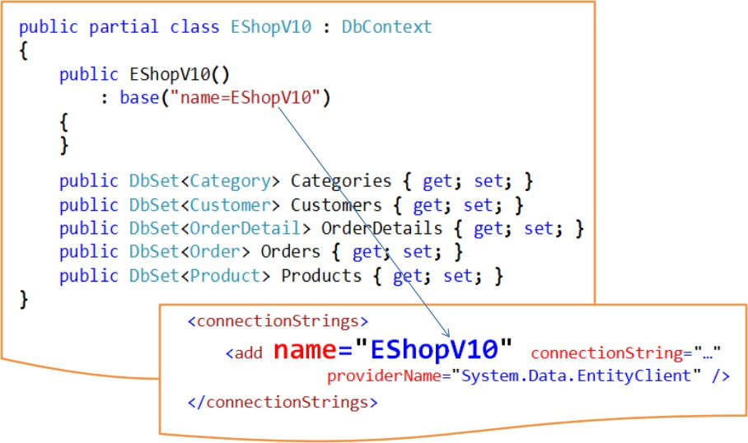
1.3. DATABASE FIRST
Database Context

Slide 9
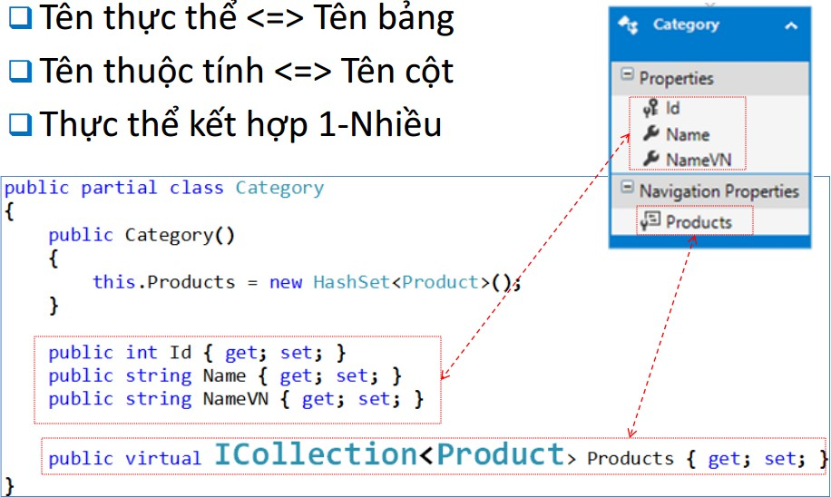
1.3. DATABASE FIRST
Chi tiết thực thể

Slide 10
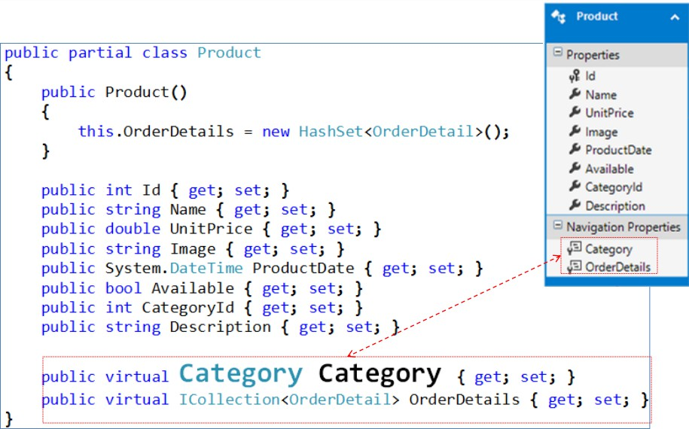
1.3. DATABASE FIRST
Thực thể kết hợp

Slide 11
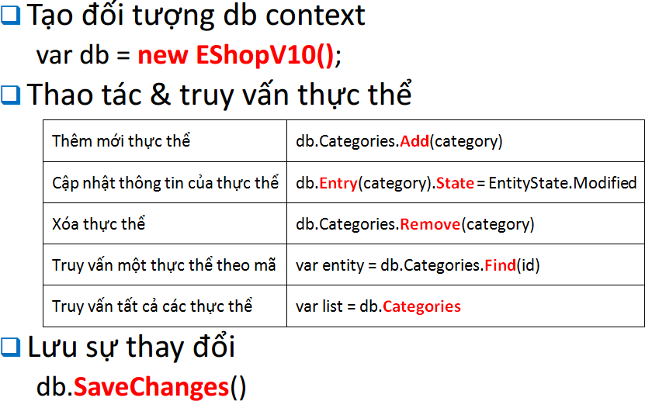
1.4. ENTITY FRAMEWORK API
Thực thể kết hợp

Slide 12
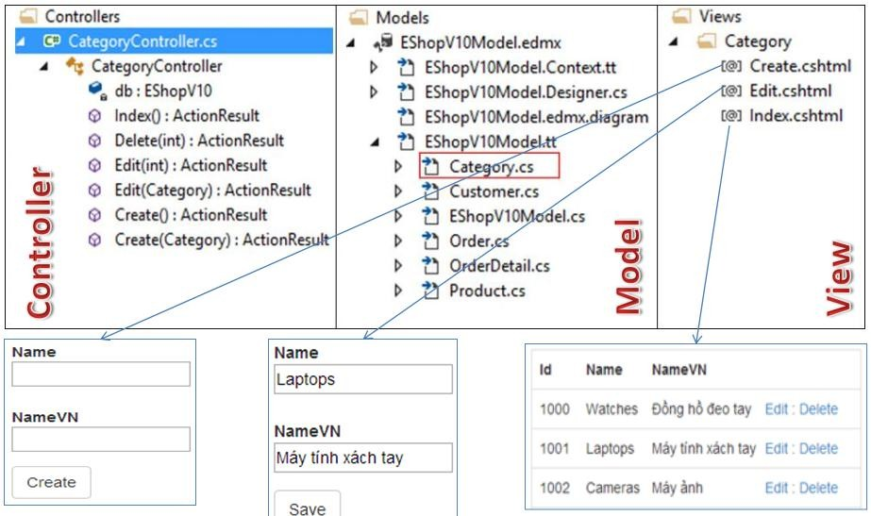
1.4. ENTITY FRAMEWORK API
Demo ứng dụng

Slide 13
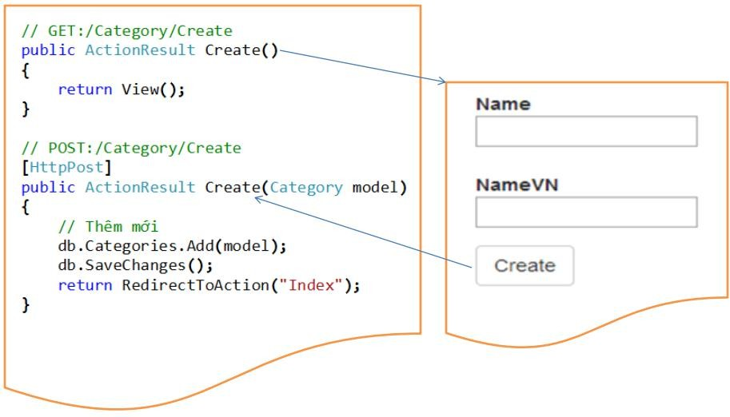
1.4. ENTITY FRAMEWORK API
Demo ứng dụng - Create

Slide 14
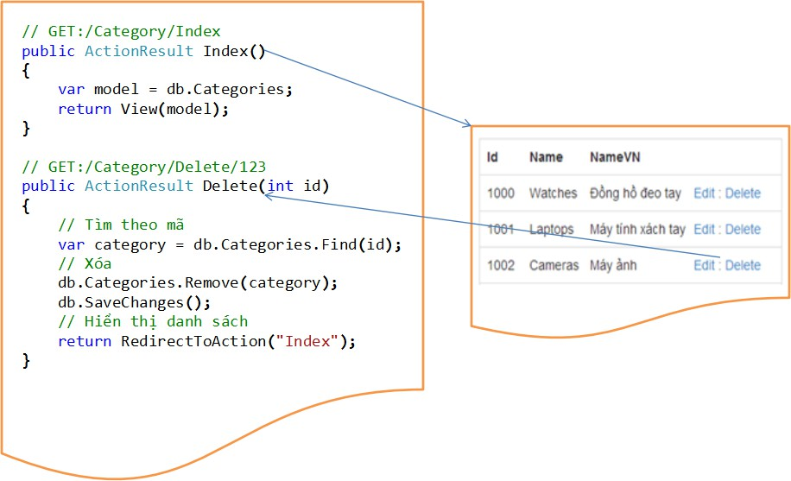
1.4. ENTITY FRAMEWORK API
Demo ứng dụng – List & Delete

Slide 15
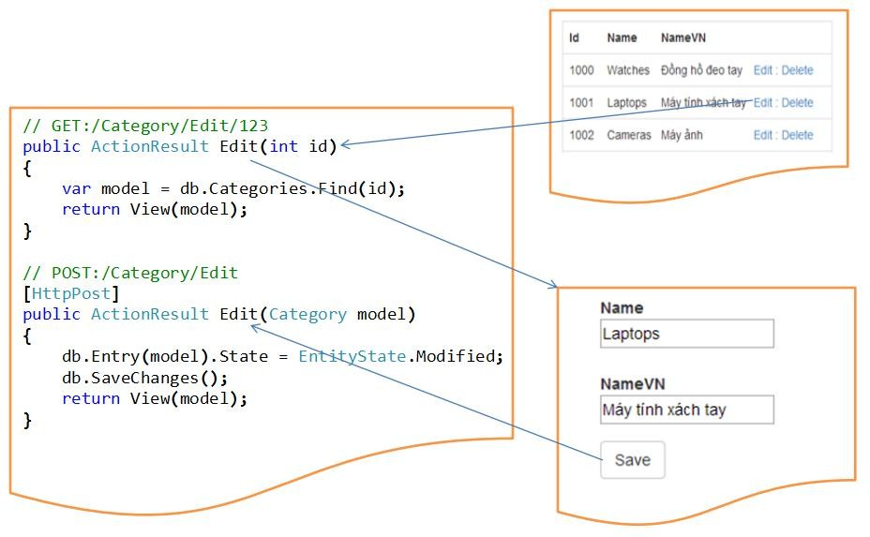
1.4. ENTITY FRAMEWORK API
Demo ứng dụng – Edit

Slide 16
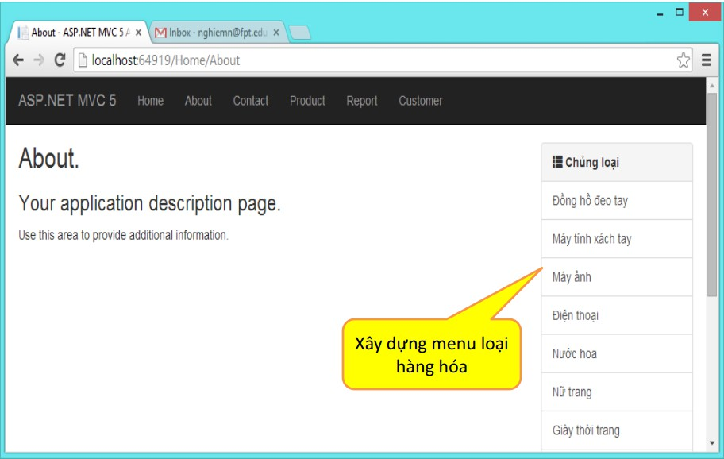
1.4. ENTITY FRAMEWORK API
Thực hành 1:

Slide 17
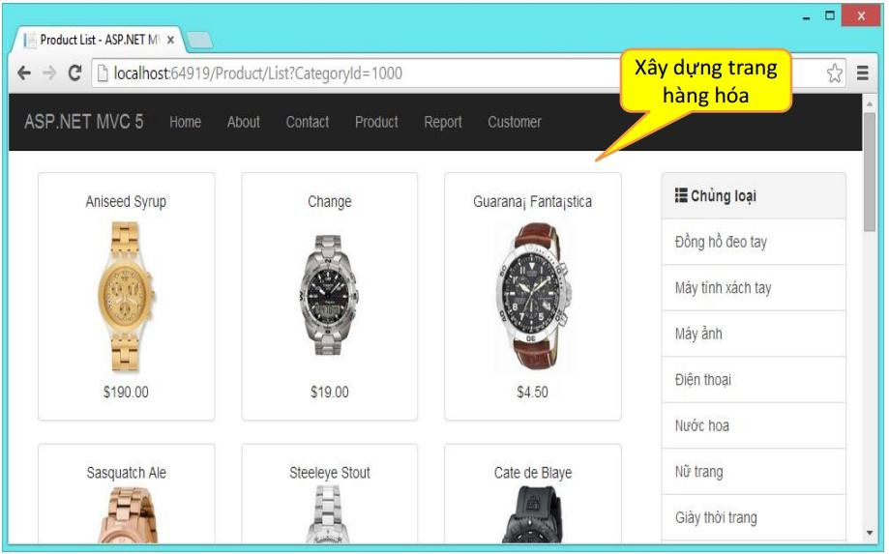
1.4. ENTITY FRAMEWORK API
Thực hành 2:

Slide 18
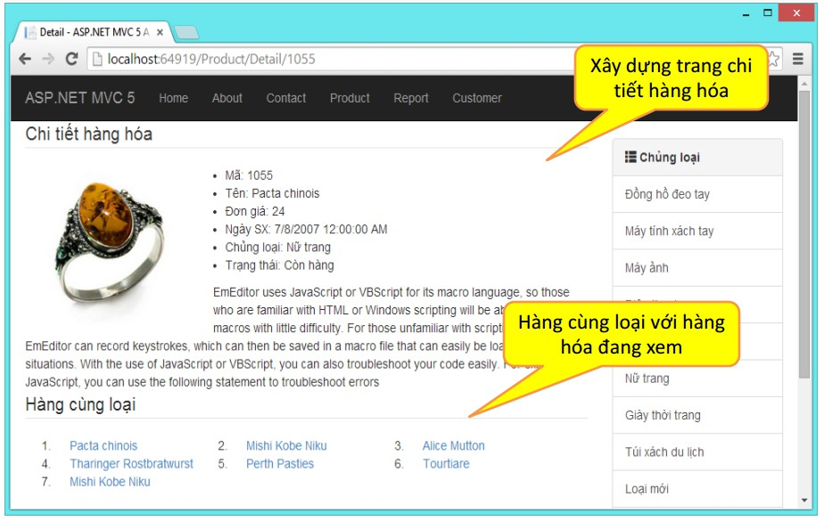
1.4. ENTITY FRAMEWORK API
Thực hành 3:

Slide 19
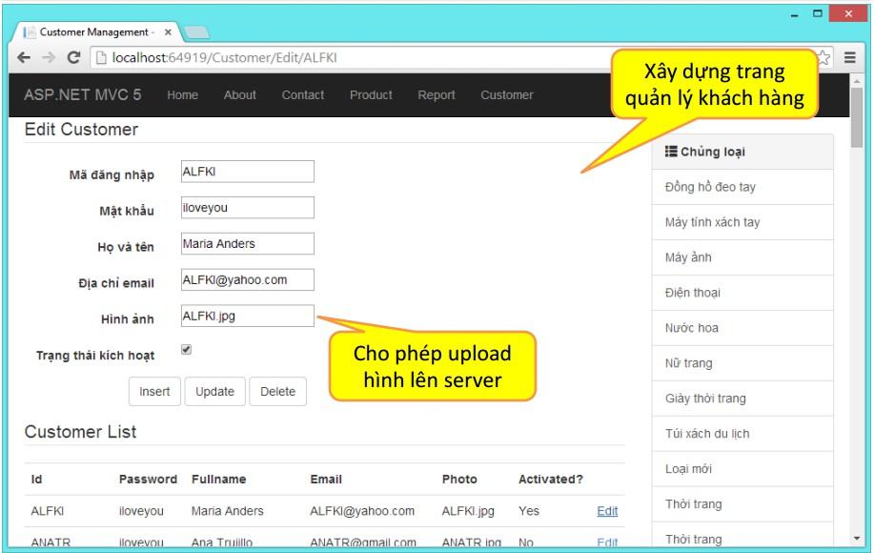
1.4. ENTITY FRAMEWORK API
Thực hành 4:

Slide 20
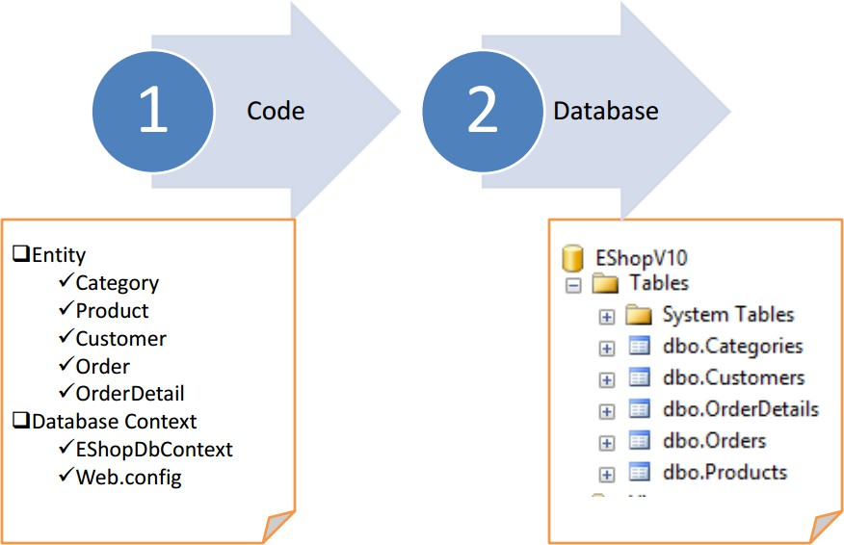
1.5. CODE FIRST
Code First

Slide 21
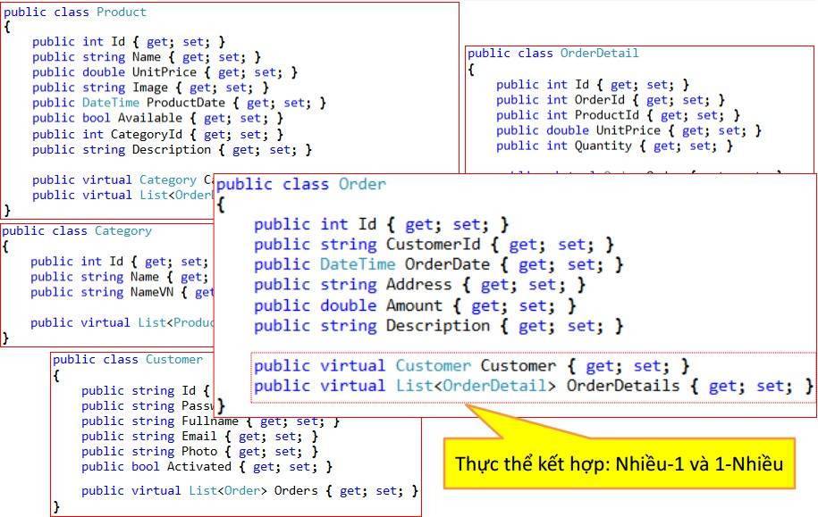
1.5. CODE FIRST
Entity Class

Slide 22
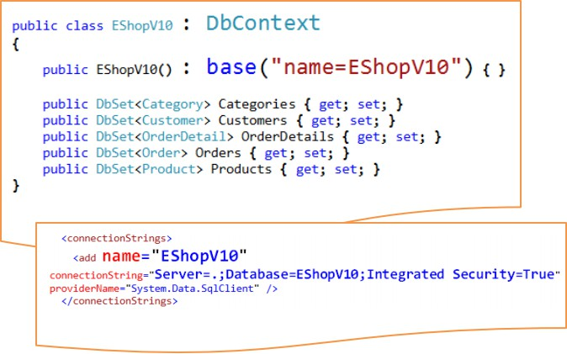
1.5. CODE FIRST
Database Context

Slide 23
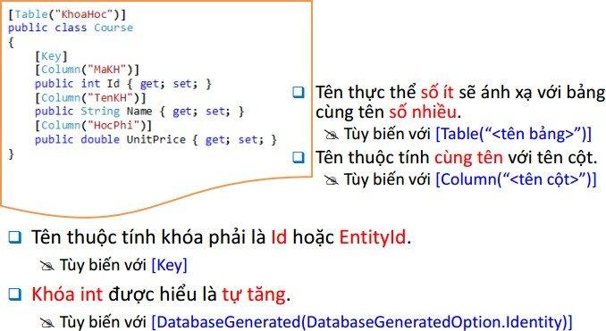
1.5. CODE FIRST
Qui ước ánh xạ thực thể
http://www.thayphet.net

Slide 24
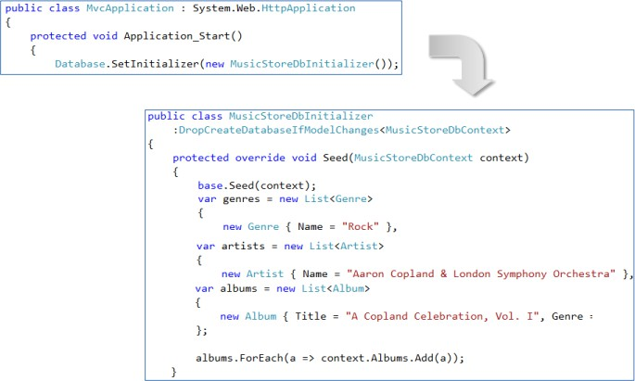
1.5. CODE FIRST
Khởi tạo dữ liệu

Slide 25
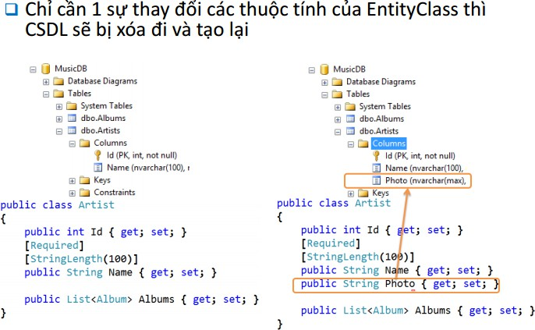
1.5. CODE FIRST
Thay đổi Entity Class

Slide 26
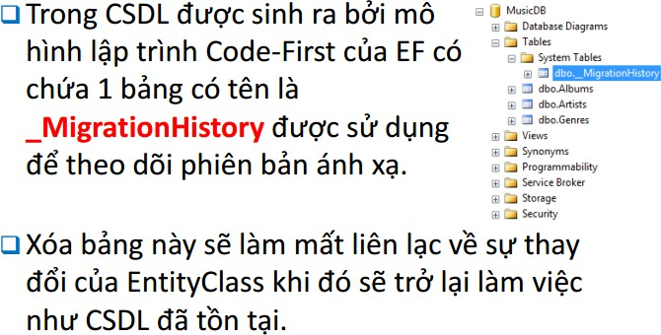
1.5. CODE FIRST
Bảng - MigrationHistory

Slide 27
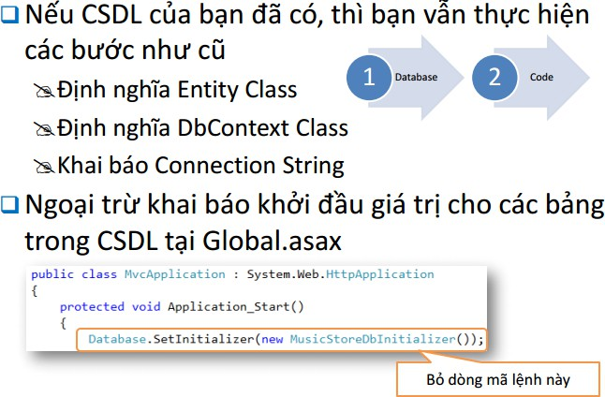
1.5. CODE FIRST
Làm việc với CSDL đã tồn tại

Slide 28
2. LinQ To SQL
  Kiến trúc tổ chức của LINQ.
  Truy vấn dữ liệu

Slide 29
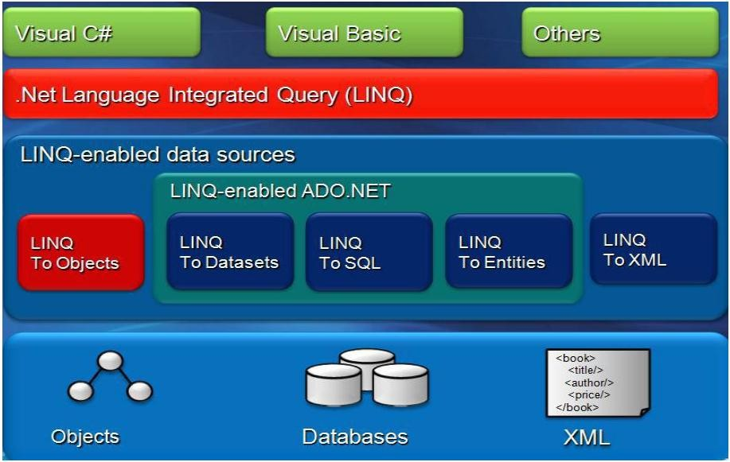
2.1. KIẾN TRÚC TỔ CHỨC CỦA LINQ

Slide 30
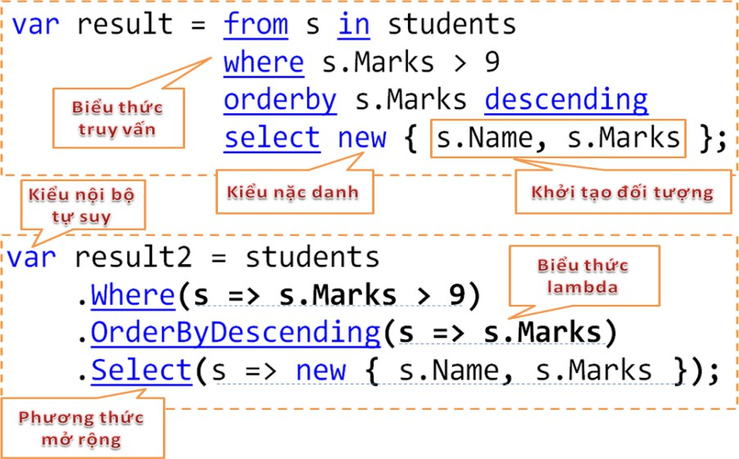
2.2. TRUY VẤN DỮ LIỆU

Slide 31
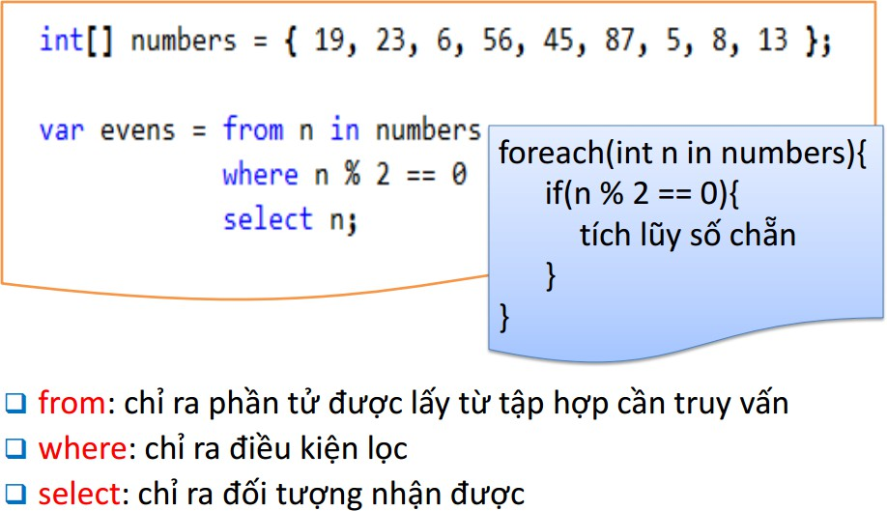
2.2. TRUY VẤN DỮ LIỆU
VD1: Truy Vấn các số chẳn:

Slide 32
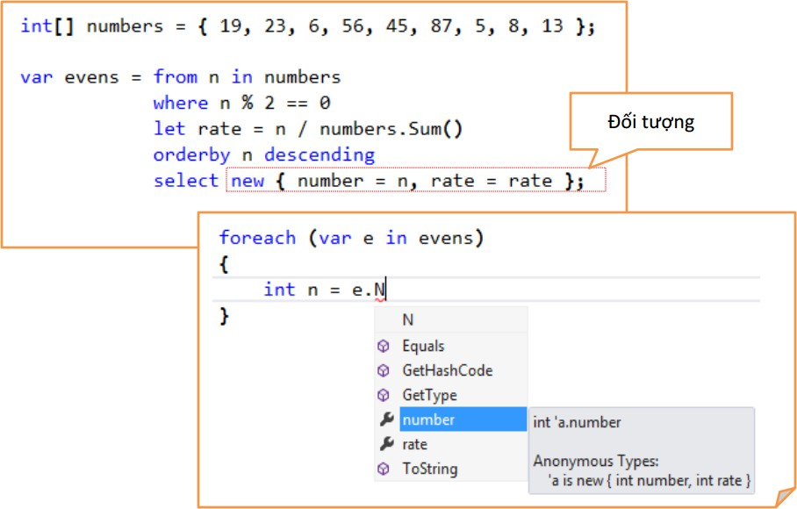
2.2. TRUY VẤN DỮ LIỆU
VD2: Truy Vấn các số chẳn:

Slide 33
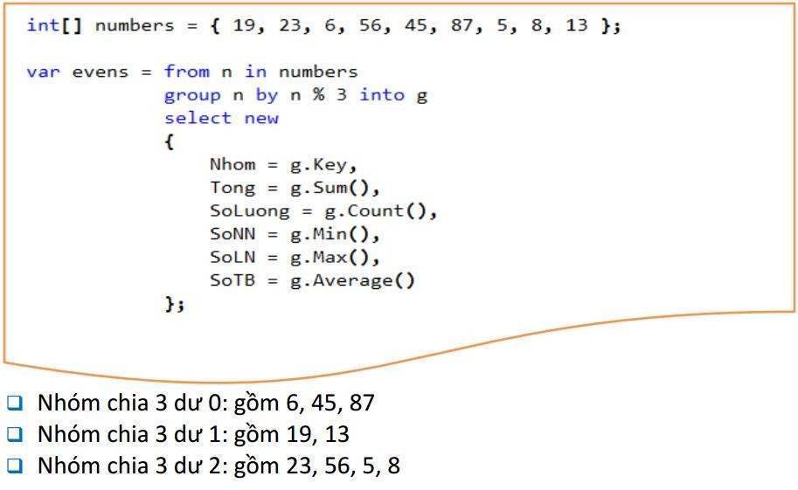
2.2. TRUY VẤN DỮ LIỆU
Tổng hợp - Thống kê

Slide 34
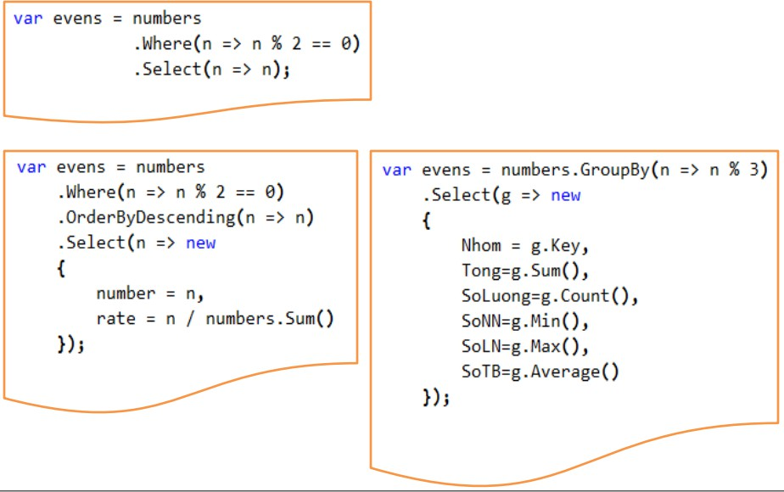
2.2. TRUY VẤN DỮ LIỆU
Sử dụng phương thức mở rộng

Slide 35
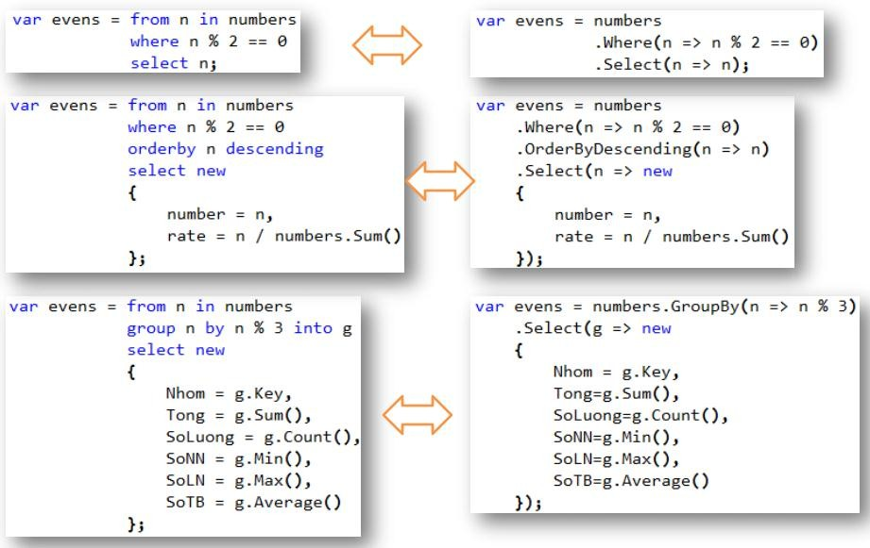
2.2. TRUY VẤN DỮ LIỆU
Sử dụng phương thức mở rộng

Slide 36
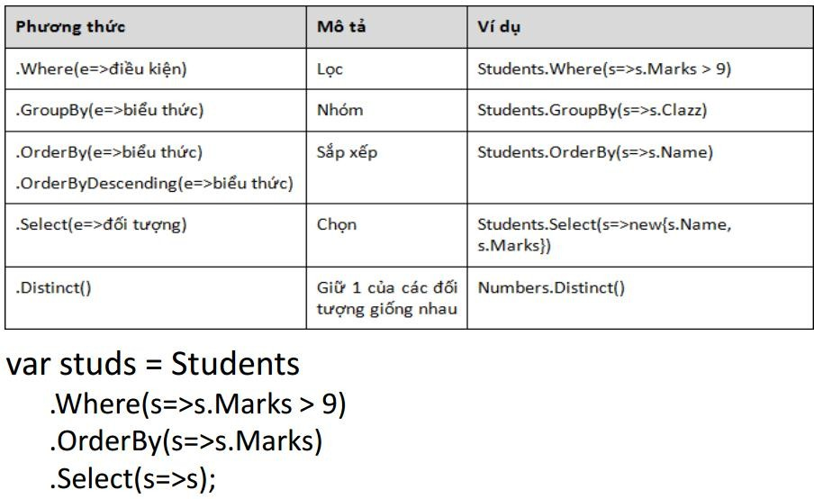
2.2. TRUY VẤN DỮ LIỆU
Truy vấn cơ bản

Slide 37
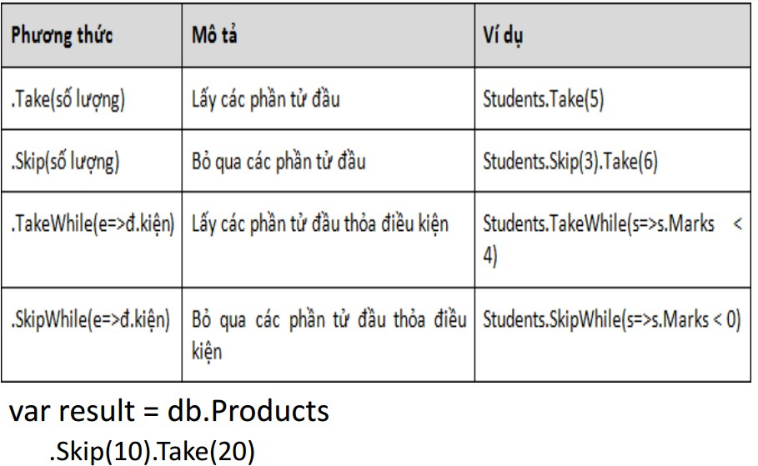
2.2. TRUY VẤN DỮ LIỆU
Truy vấn phân trang

Slide 38
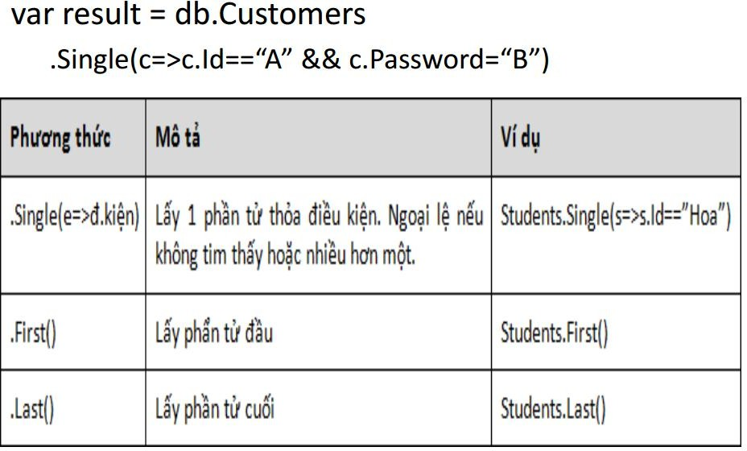
2.2. TRUY VẤN DỮ LIỆU
Truy vấn một thực thể

Slide 39
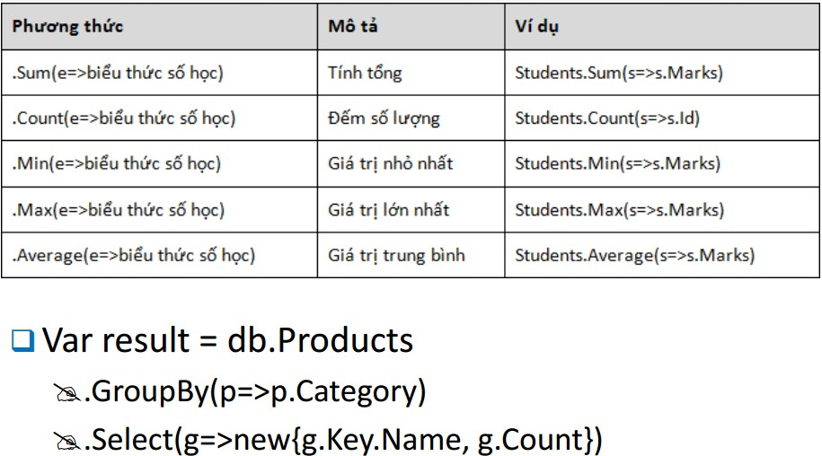
2.2. TRUY VẤN DỮ LIỆU
Tổng hợp số liệu

Slide 40
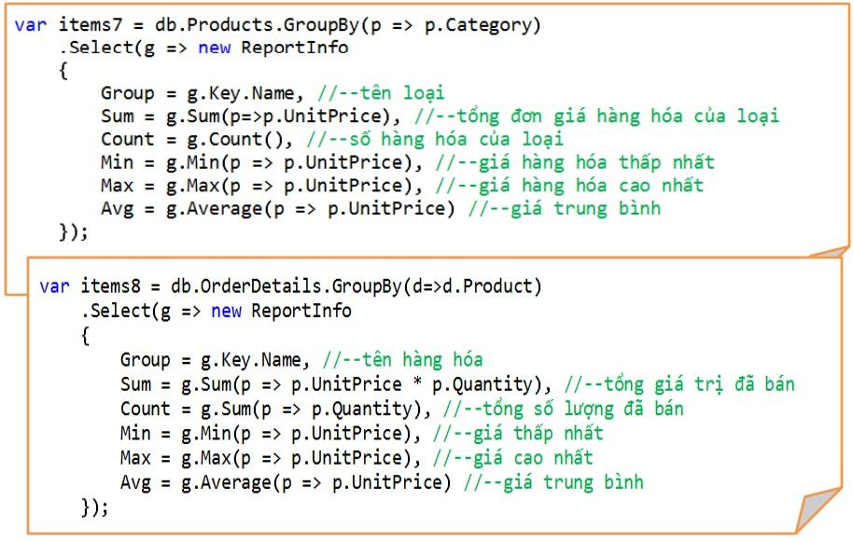
2.2. TRUY VẤN DỮ LIỆU
VD: Thống kê doanh số

Slide 41
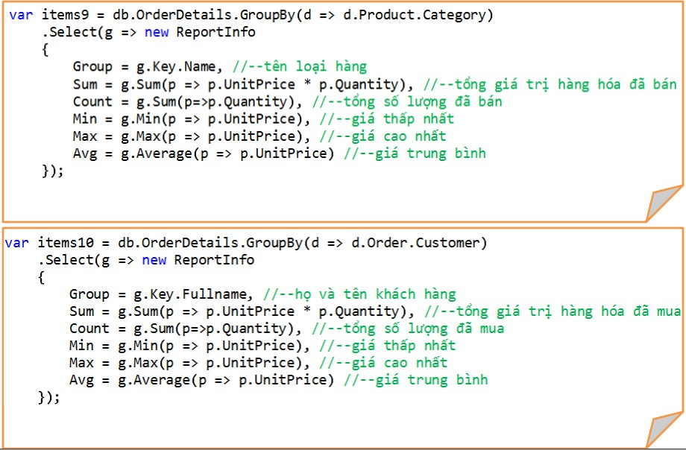
2.2. TRUY VẤN DỮ LIỆU
VD: Thống kê doanh số

Slide 42
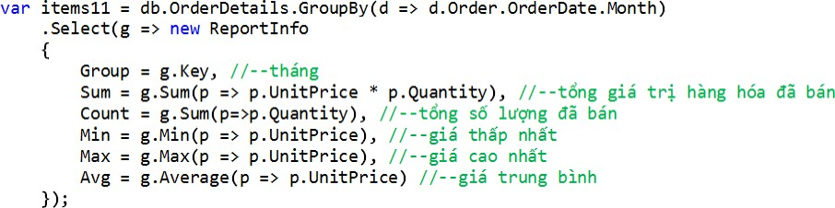
2.2. TRUY VẤN DỮ LIỆU
VD: Thống kê doanh số

Slide 43
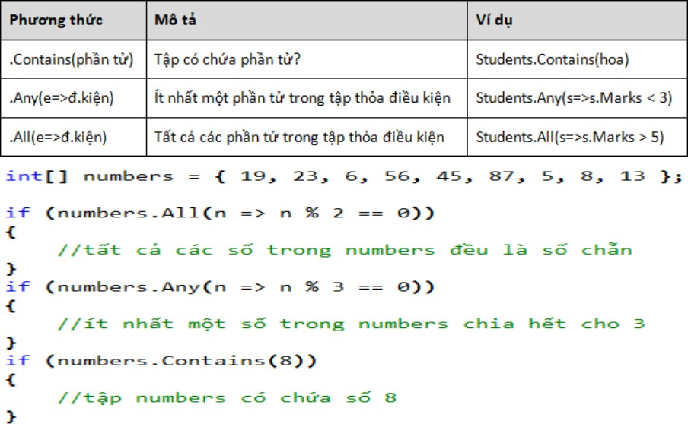
2.2. TRUY VẤN DỮ LIỆU
Truy vấn có kiểm tra

Slide 44
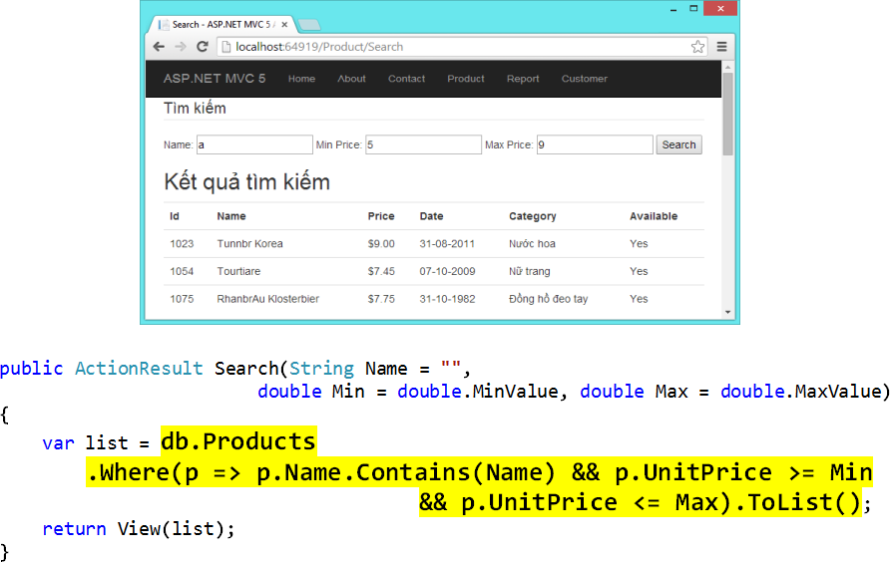
2.2. TRUY VẤN DỮ LIỆU
VD Lọc dữ liệu

Slide 45
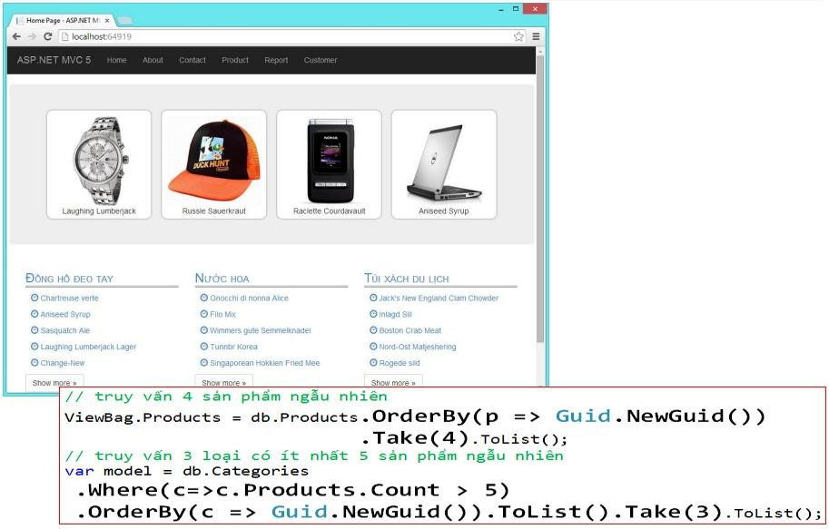
2.2. TRUY VẤN DỮ LIỆU
VD Thực thể kết hợp

Slide 46
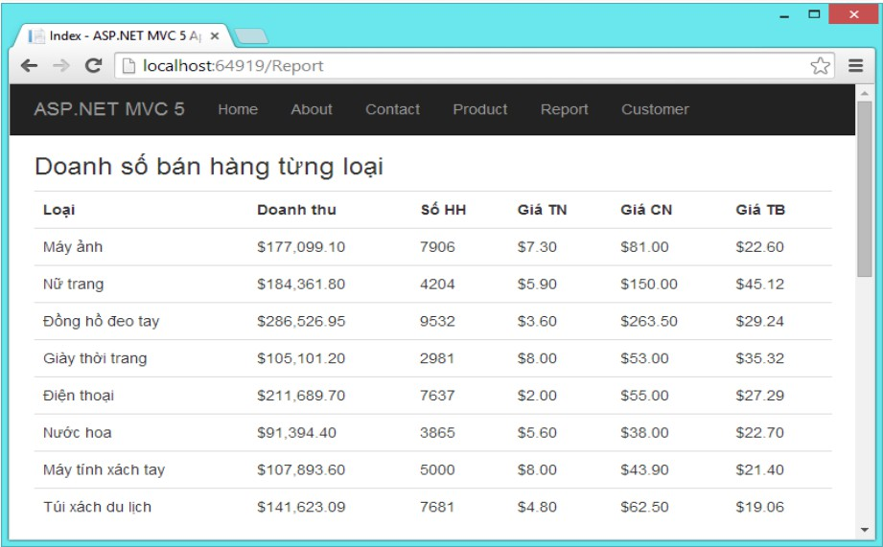
2.2. TRUY VẤN DỮ LIỆU
VD Doanh số bán hàng

Slide 47
THẢO LUẬN
VÀ THỰC HÀNH

